Slide 1
Praktiska uppgifter
Fysik 2

Slide 2
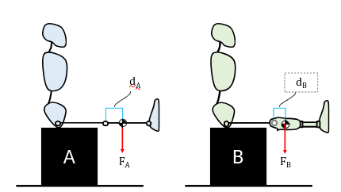
Protes
En protes väger oftast mindre än den kroppsdel som amputerats. Trots det upplevs protesen ofta som tyngre, detta beror dels på att vissa av musklerna som förut hjälpte till att styra och lyfta kroppsdelarna inte finns kvar eller inte har den funktionen längre.
Hur stor skillnad är det egentligen i momentet i knät för en protesbrukare jämfört med innan amputationen?
En underbensprotes väger ca 1,5 kg och ett underben är ca 4,4% av kroppsvikten .
Lite av underbenet finns dock kvar efter amputation och i det här fallet räknar vi kvarvarande vikt till 1/3 av underbenets vikt. Patienten vägde innan amputationen 90 kg. Vi förutsätter också att massans centrum är beläget på underbenet ca 13 cm från knäledscentrum då man inte är amputerad. Är man däremot amputerad flyttas massans centrum och hamnar istället ca 10 cm från knäledscentrum.
Notes:
Momentet i knät är ungefär 2,3 Nm mindre för den amputerade efter amputation än innan. Procentuellt blir momentet i knät 45 % mindre då amputationen i underbenet är gjord.

Slide 3

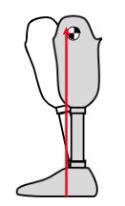
Protes
De flesta protesfötter har ingen stor rörlighet i ankeln utan genom den energiåtergivning som materialet ger så fås en viss rörlighet, de har alltså ingen led.
En ung tjej med underbens-protes har bra balans och är en van protesgångare. Kan hon med den befintliga protesfoten och inställningen gå barfota och vid tillfälle gå med högklackade skor? Hur påverkas gången om hon har annan klackhöjd på skorna? Rita och resonera utifrån din kunskap om mekanik

Slide 4
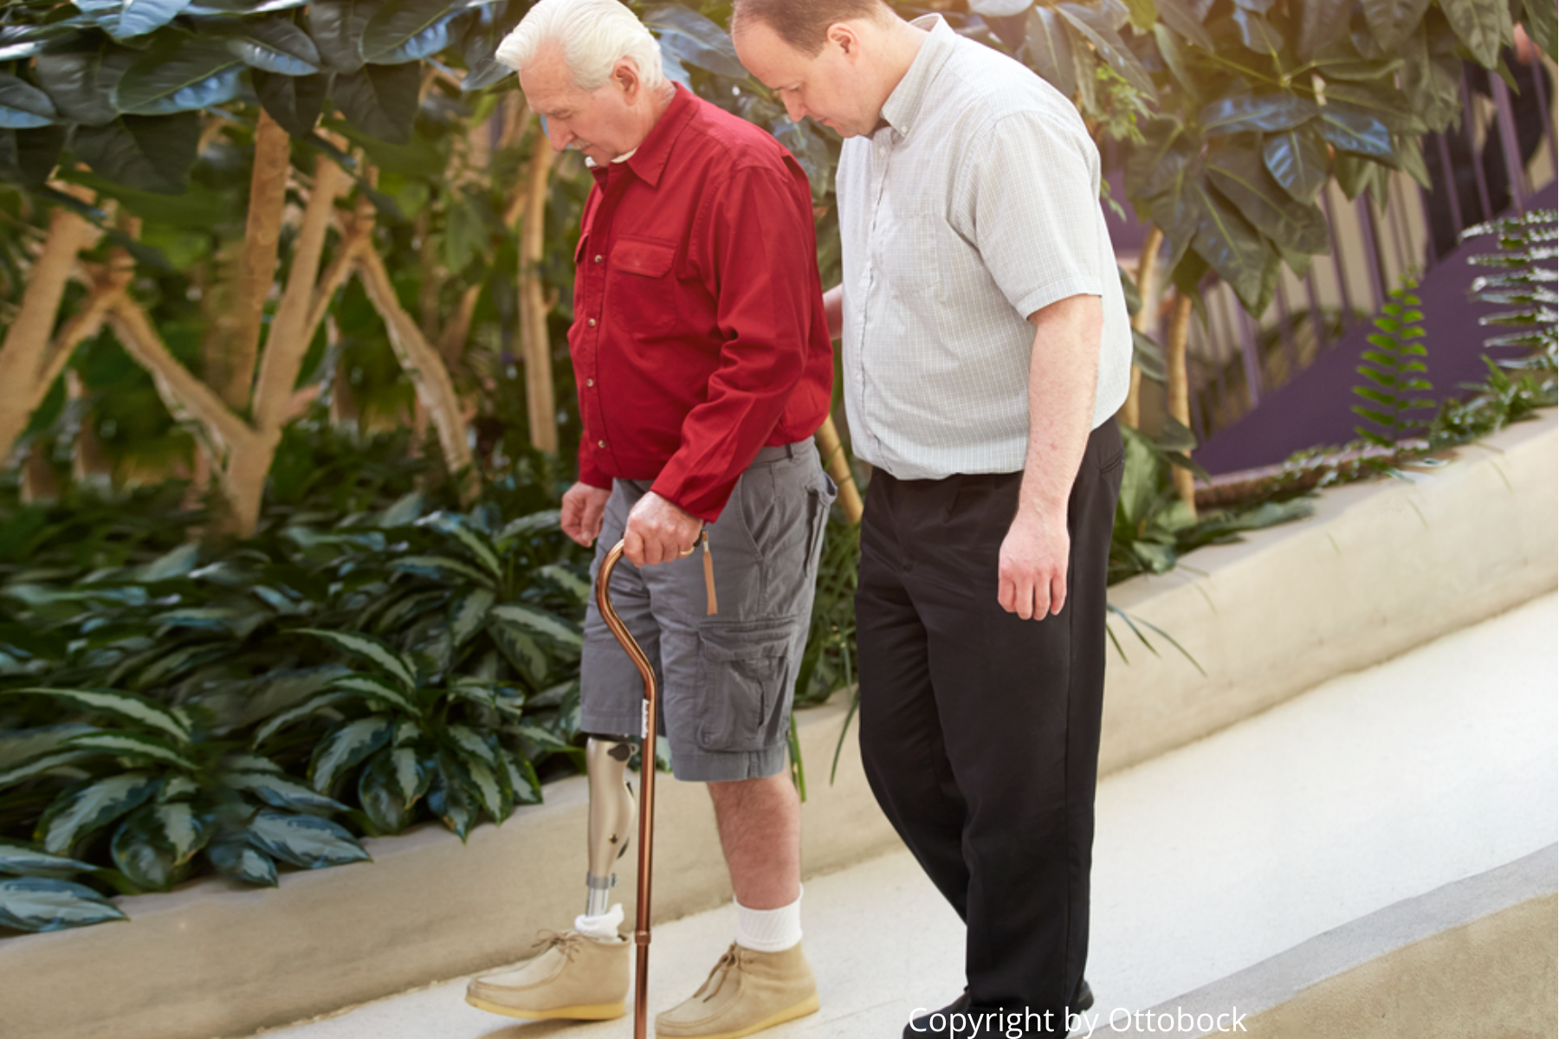
Protes
B)
I vilka andra situationer skulle samma problem kunna uppstå?

Slide 5
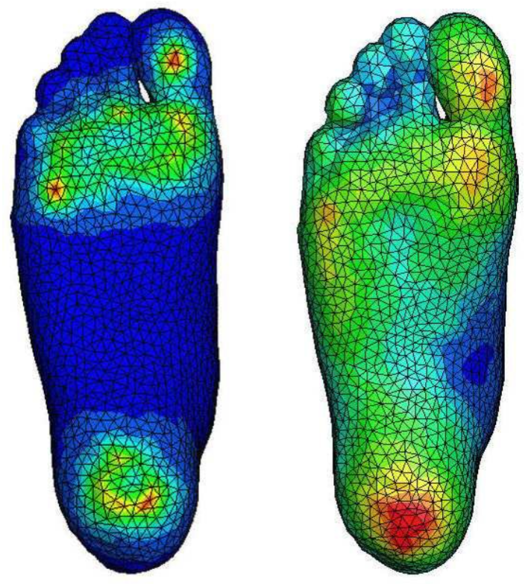
Inlägg
En patient kommer till dig med smärta i fötterna. Vid undersökningen av patientens fötter ser du att belastningen enbart hamnar på framfoten och hälen. Genom att prova ut ett inlägg till patienten som följer fotens form kan du sprida ut den kraft som verkar på foten på en större yta.
Ytan som tar upp kraften på patientens fot utan inlägg är 65 cm² och när patienten får sina nya inlägg sprids kraften ut på en area av 180 cm² istället.
Hur stor är skillnaden i procent när patienten står med inlägg jämfört med utan om patienten väger 90 kg? Anta att patienten belastar bägge benen lika mycket.
Notes:
Svar: Trycket som påverkar patientens fot minskar med 63 % med inlägg jämfört med utan inlägg.

Slide 6
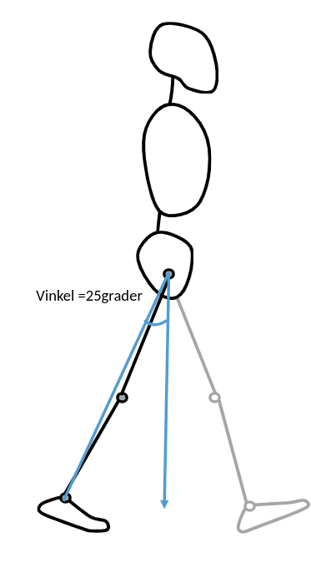
Ortos
Du ska förse patienten med en ortos som hjälper mot de problem patienten har vid gång. Bilden nedan utgår från det tillfälle i stödfasen då mest kraft läggs på ortosen.
Formulera en ekvation på hur mycket kraft ortosen måste hålla för vid detta tillfälle för att det ska bli jämnvikt i momentet för ankeln.
Förenkla så mycket det går med de uppgifter som getts. Längden från foten till COM är 1,2 m och vinkeln mellan lodlinjen och benet ca 25 grader (se bild). Kraften som verkar på foten har centrum vid ¾ av fotens längd.
Notes:
Svar: F=(mg*1,2*sin25)/r1

Slide 7
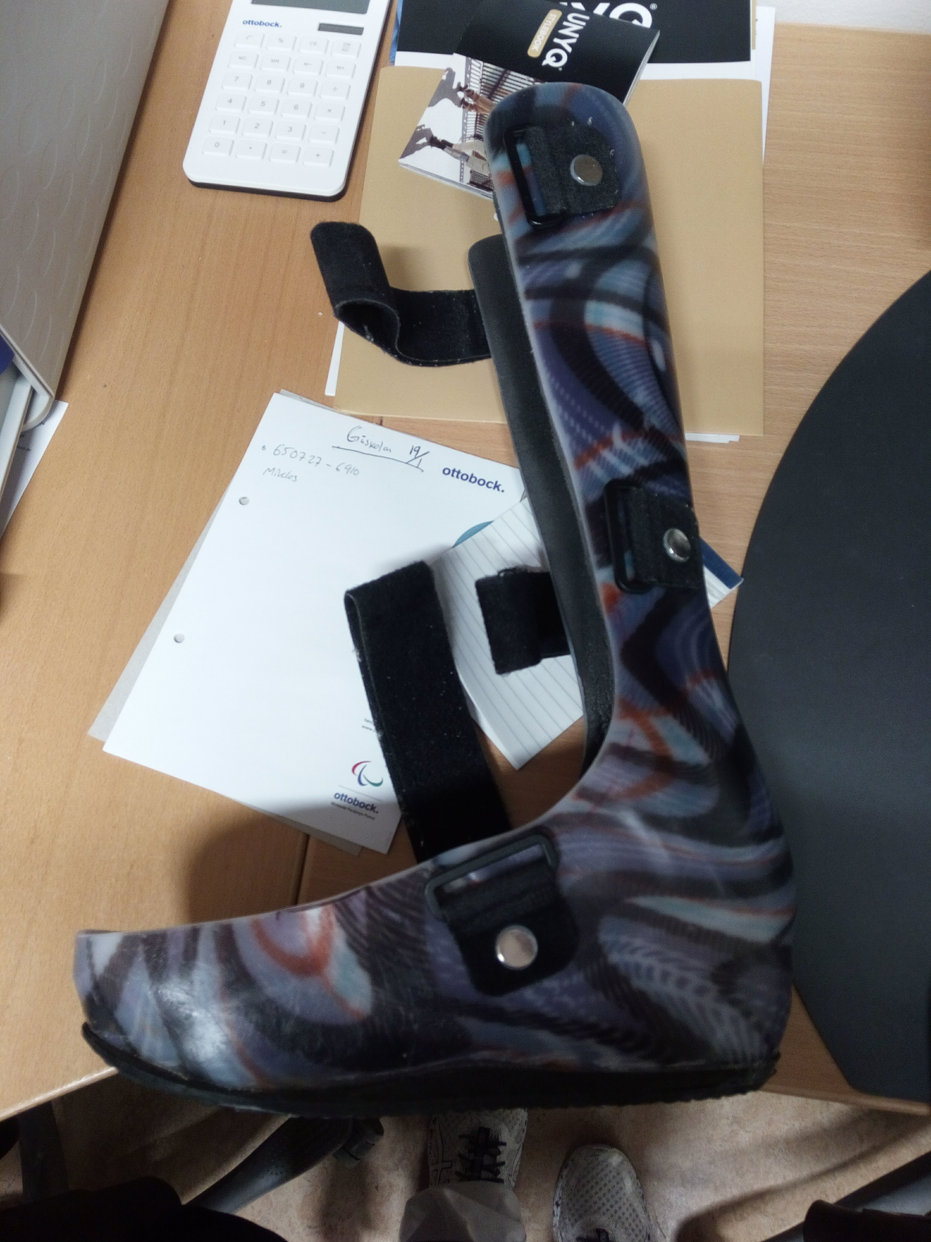
Ortos
Patientens fot är 24 cm lång och patienten väger 65 kg. Använd din ekvation och räkna ut vilken kraft ortosen behöver klara.
Notes:
Svar: F=1798 N

